Slide 1

WPF
Leonardo Lourenço Silva
MCT, MCPD, MCTS, MCP
http://leolosi.wordpress.com
http://linkedin.com/in/leolosi
http://slideshare.net/leolosi
http://grou.ps/dotnetcoders

Slide 2
Windows Presentation Foundation
Considerações:
Incluído na versão 3.0
1
Atualmente se encontra na versão 4.0
2
Alternativa ao Windows Forms
3
Interfaces de Usuário possuem 2 arquivos: XAML e CodeBehind
4
Tecnologia Hibrida Suporte a Aplicações (Windows e Web)
5

Slide 3
O que é WPF ?
É uma tecnologia para desenvolvimento de aplicações que fornece suporte avançado:
Áudio
Vídeo e Imagens
Interfaces Gráficas Ricas (3D, Animações)

Slide 4
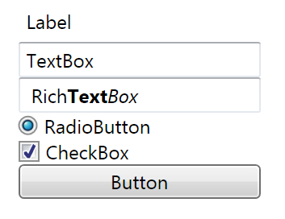
Interfaces WPF
<Window ... >
...
<Label>Label</Label>
<TextBox>TextBox</TextBox>
<RichTextBox ... /> <RadioButton>RadioButton</RadioButton>
<CheckBox>CheckBox</CheckBox>
<Button>Button</Button>
</Window>

Slide 5
Recursos WPF
WPF fornece os seguintes recursos e funcionalidades:
Interfaces de usuário construídas pelo XAML
Vinculação de dados (DataBinding)
Gráficos (2D e 3D)
Áudio e Vídeo
Animações
Interoperabilidade com controles Windows Forms

Slide 6
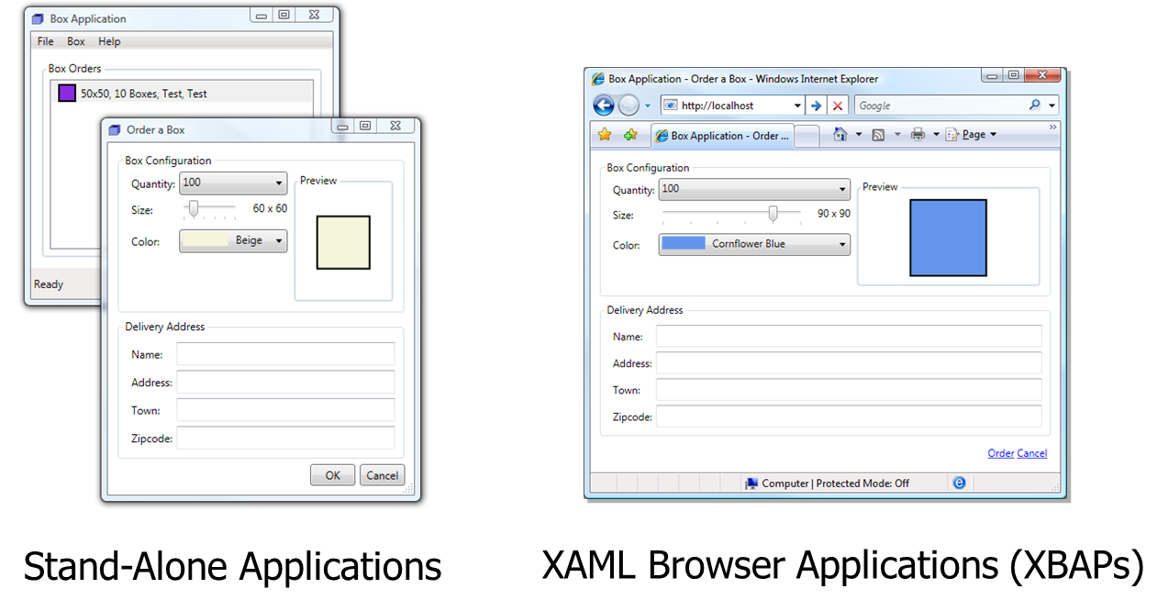
Tipos de Aplicação WPF

Slide 7
Construção de Interfaces
<Window xmlns:x=… xmlns=…
x:Class="MyApp.Window1"
Title="My Window">
<Grid>
…
</Grid>
</Window>
<Page xmlns:x=… xmlns=…
x:Class="MyApp.Page1"
WindowTitle="My Page">
<Grid>
…
</Grid>
</Page>

Slide 8
Demonstração
1
Criando um Projeto WPF Browser Application
2
Conhecendo os Arquivos (App.config, App.xaml, Page1.xaml)
3
Dll (PresentationCore, PresentationFramework, WindowsBase)
4
Visualizando o Arquivo Page1.xaml (Design, Xaml, Estrutura)
5
Deletando o Arquivo Page1.xaml
6
Criando as Pastas (Controles, Telas, Videos)
7
Criando a Tela Principal.xaml

Slide 9
Demonstração
8
Setando a Tela Principal.xaml no Arquivo App.xaml
9
Criando as Telas (Linguagens, Desenvolvedores)
10
Criando os Controles (Titulo, Rodape)
11
Conhecendo o controle MediaElement (C:\Documents and Settings\user\Local Settings\Apps\.)

Slide 10

Obrigado!
© 2011 Microsoft Corporation. All rights reserved. Microsoft, MSDN, the MSDN logo, and [list other trademarks referenced] are trademarks of the Microsoft group of companies.
The information herein is for informational purposes only and represents the current view of Microsoft Corporation as of the date of this presentation. Because Microsoft must respond to changing market conditions, it should not be interpreted to be a commitment on the part of Microsoft, and Microsoft cannot guarantee the accuracy of any information provided after the date of this presentation. MICROSOFT MAKES NO WARRANTIES, EXPRESS, IMPLIED, OR STATUTORY, AS TO THE INFORMATION IN THIS PRESENTATION.

